Slide 1

Kelompok 4
Donasi-digital
1. Mar Atun fahriah
2. Aditya vivianty putri
3. Devi ariana rahmawati
4. Fitri wulandari
5. Priska eliani

Slide 2

Latar belakang
Seiring dengan perkembangan teknologi yang sangat pesat, menimbulkan perubahan yang terjadi pada setiap aspek yang ada di dunia, salah satunya dalam segi donasi yang sekarang pun dapat di lakukan secara digital atau online. sehingga lebih memudahkan karena bisa dilakukan kapan saja dan dimana saja dengan menggunakan jaringan internet.
Donasi digital sudah lebih populer daripada cara konvensional dengan uang tunai. Yang dapat di akses melalui website Donasi Digital. Arti kata website itu sendiri menurut Batubara (2012) merupakan kumpulan halaman yang digunakan untuk menampilkan informasi teks, gambar, animasi, suara atau gabungan dari semuanya baik yang bersifat statis maupun dinamis yang menentukan satu rangkaian bangunan yang saling terkait, yang masing-masing dihubungkan dengan jaringan halaman.

Slide 3

Kebanyakan masyarakat luas melakukan donasi masih menggunakan cara lama atau konvensinal baik dalam pencatatan, perhitungan, pembuatan, laporan, maupun mencari donator sehingga membutuhkan waktu yang lama dan juga saat merekap data donasi yang jumlahnya tidak sedikit sehingga melelahkan dan kurang efisien.
Dari permasalahan tersebut maka solusi yang dibutuhkan adalah donasi digital berbasis website, maka diharapakan dapat mempermudah proses donasi itu sendiri.

Slide 4

Keuntungan program donasi digital
Dengan adanya donasi digital diharapkan berdonasi, mencatat / merekap donasi, mencari donatur dan menyalurkan donasi menjadi lebih mudah dan efisien. dapat menghemat waktu prosesnya pun cepat dan tidak menghambat/mengganggu pekerjaan yang sedang dikerjakan.

Slide 5

Analisa sistem berjalan
Donasi digital Pembangunan masjid An-Nur merupakan terobosan baru dalam kegiatan berdonasi. Donasi berbasis website ini yang merupakan non-profit ini mempunyai tujuan utama untuk memudahkan proses berdonasi dan cara penyaluranya. Adapun untuk lebih jelasnya analisa system berjalan adalah sebagai berikut:
1. Mendaftar akun
Calon donatur wajib untuk mendaftar terlebih dahulu pada bagian mendaftar akun / membuat akun supaya dapat melihat secara detail website donasi digital tersebut. Langkah - langkah membuat akun.
1. Masukan nama anda
2. Masukan alamat email anda
3. Buat password
4. Ulangi password
5. Lalu klik Register Account

Slide 6

2. Form donasi
form donasi yang dimaksud disini adalah donatur melengkapi data untuk berdonasi dan nominal berdonasi.
1. Nama lengkap
2. Alamat
3. Keterangan (ex: sodakoh, 23.06.2020)
4. Nominal
3. Pilihan pengiriman / transfer
Setelah mengisi form donasi maka memasuki tahap selanjutnya yaitu donator mengirimkan uang donasi melalui bank tertentu seperti yang telah ditentukan.

Slide 7

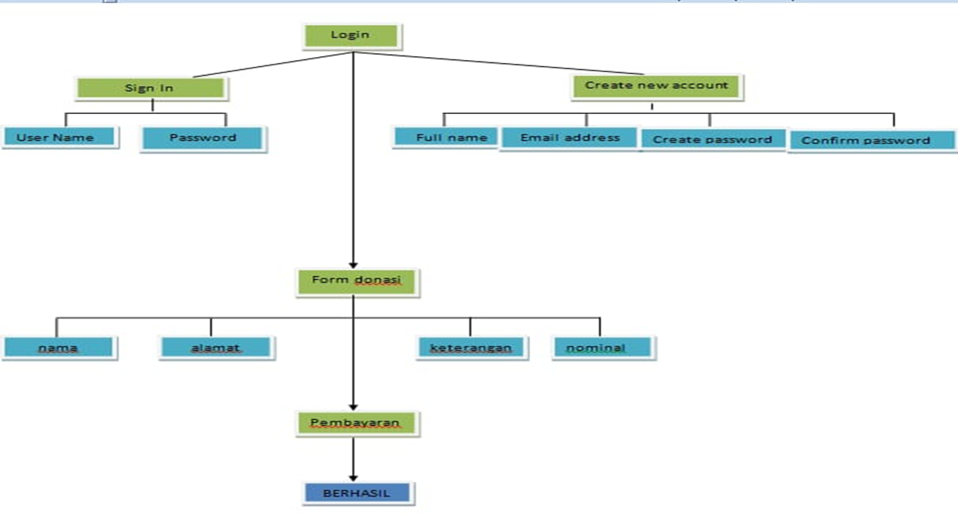
Gambar Analisa sistem berjalan

Slide 8

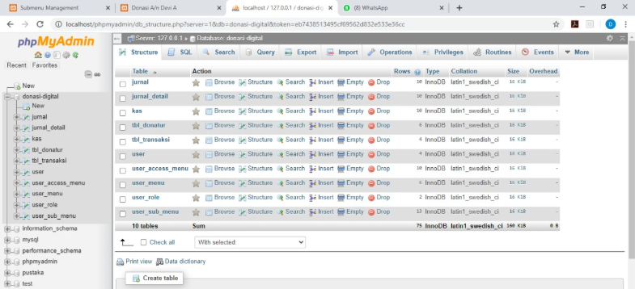
Database donasi-digital

Slide 9

Langkah selanjutnya tampilan program donasi-digital
Selamat menikmati tampilan kami

Slide 10


Slide 11


Slide 12


Slide 13


Slide 14


Slide 15


